Slide 1
НИИ травматологии, ортопедии и нейрохирургии ФГБОУ ВО «Саратовский ГМУ им. В.И. Разумовского» МЗ РФ Роль микробных ассоциаций в этиологии, диагностике и лечении имплантат-ассоциированной инфекции
И.В. Бабушкина, А.С. Бондаренко, И.А. Мамонова, В.Ю. Ульянов,
С.П. Шпиняк, И.А. Норкин
2020

Slide 2
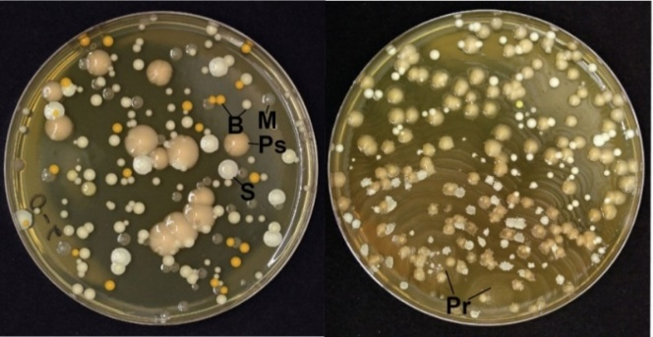
Актуальность проблемы
Диагностика и лечение имплантат-ассоциированной инфекции коленного сустава являются клинически и социально важной проблемой в связи с особенностями патогенеза - формированием микробных биопленок, часто полимикробного характера (Винклер Т, 2016; Божкова С.А., 2018 ).
Доля микробных ассоциаций в этиологии имплантат-ассоциированной инфекции, по данным разных авторов, составляет от 18,5 до 78,5 %, причем количество микст-инфекций постоянно возрастает (Papadopoulos A., 2018). Ассоциированные инфекции характеризуются неблагоприятным клиническим течением за счет быстрой адаптации штаммов-ассоциатов в очагах воспаления и взаимного потенцирования их вирулентных и патогенных свойств (Rosteius T., 2019). Для микст-инфекций характерна резистентность к антибиотикам в связи с накоплением разнообразных хромосомных и внехромосомных генетических детерминант (Cancienne J.M.,2017).
Смешанная, ассоциированная или микст-инфекция ― особая форма инфекционного процесса, вызванного несколькими видами микроорганизмами, которая характеризуется качественно иным, чаще более тяжелым течением по сравнению с моноинфекцией (Мурылев В.Ю.,2018).
Ассоциат E.coli и S.aureus
Ассоциат Ps.aeruginosa и S.aureus

Slide 3
Задачи исследования
Изучить роль ассоциированной инфекции в этиологии инфекционных осложнений эндопротезирования коленного сустава в динамике.
Исследовать ведущие видовые сочетания в структуре микст-инфекций.
Оценить роль клинически значимых возбудителей в составе ассоциатов.
Рассчитать коэфффициент ассоциативности у ведущих возбудителей имплантат-ассоциированной инфекции.
Сравнить чувствительность к антибактериальным препаратам монокультур и культур, выделенных в составе ассоциатов.

Slide 4
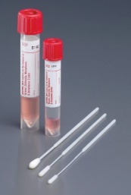
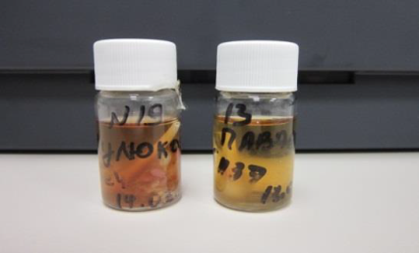
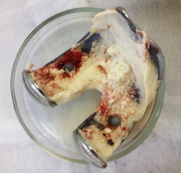
Материалы и методы
Изучено 256 штаммов, выделенных из биологического материала 124 пациентов с глубокой перипротезной инфекцией после первичного эндопротезирования коленного сустава. Для микробиологического исследования использовали отделяемое ран, аспират из полости сустава, гомогенизированные тканевые биоптаты, жидкость после соникации удаленных эндопротезов. Идентификацию возбудителей осуществляли с использованием анализатора BD BBL™ Crystal™ AutoReader (Becton Dickinson, США).
Биопленки моделировали статическим способом в полистироловых 96-луночных планшетах по методу G.D.Christensen. Микробную взвесь в концентрации 5·10⁶ КОЕ/мл ГРМ-бульоне с глюкозой вносили по 200 мкл в лунки стерильных 96-луночных микропланшетов. После инкубации при 37 °С питательную среду с планктонной формой бактерий удаляли, трехкратно промывали лунки 0,9 % раствором NaCl. Для окрашивания биопленки добавляли 100 мкл 0,1 % водного раствора генцианвиолета на 20 минут, затем краситель удаляли трехкратной промывкой, после чего в каждую лунку вносили по 200 мкл 95% этанола для элюации связавшегося с образовавшейся биопленкой генцианвиолета. Оптическую плотность элюатов, которая отражала интенсивность образования биомассы биопленки, определяли на спектрофотометре Anthos 2020 при длине волны 540 нм.
Раневое
отделяемое
Биоптаты мягких тканей
Удаленные фрагменты эндопротезов
Аспираты
Спектрофотометрическая оценка интенсивности образовавшихся биопленок по оптической плотности спиртового экстракта красителя
Референсные
штаммы
Штаммы, формирующие биопленки

Slide 5
Ассоциаты микроорганизмов в структуре возбудителей парапротезной инфекции
Проведено исследование видовых сочетаний бактерий, в результате которого выявлен значительный удельный вес сочетаний грамположительных кокков (в большинстве случаев представители Staphylococcus spp. с грамотрицательными бактериями и дрожжеподобными грибами рода Candida, реже сочетания грамотрицательных бактерий между собой или с дрожжеподобными грибами).

Slide 6
Этиологическая структура микст-инфекций и монокультур при имплант-ассоциированной инфекции в динамике
Микроорганизмы | Количество штаммов
 | 2016-2017гг |  | 2018-2019гг
 | Монокультура, n=284 | Ассоциаты, n=136 | Монокультура, n= 398 | Ассоциаты, n= 550
Коагулазоотрицательные стафилококки | 74 (26,1%) | 35 (25,7%) | 108 (31,8%) | 127* (26,4%) χ2=11,156 p=0,0156
Коагулазоположительные стафилококки | 121 (42,6%) | 41 (30,1%) | 162 (38,6%) | 189* (34,4%) χ2=8,442 p=0,0262
P.aeruginosa | 18 (6,3%) | 11 (8,1%) | 34 (7,8%) | 25 (4,5%)
Acinetobacter spp. | 11 (3,8%) | 7 (5,1%) | 18 (4,2%) | 19 (6,0%)
Streptococcus spp. | 23 (8,1%) | 14 (10,3%) | 23 (5,3%) | 122* (22,2%) χ2=5,092 p=0,0270
Энтеробактерии | 34 (11,9%) | 19 (13,9%) | 47 (10,8%) | 37 (6,7%)
Candida spp. | 3 (1,1%) | 9 (6,6%) | 6 (1,4%) | 31 (9,9%)
*- p<0,05 при сравнении с 2016-2017гг

Slide 7
Коэффициент ассоциативности
Подсчитан коэффициент ассоциативности (КА), характеризующий степень участия микроорганизмов каждого вида в ассоциациях
КА = отношение суммы числа культур – ассоциантов определенного вида к общему числу выделенных культур этого вида, приведенное к 100 и выраженное в %.
Staphylococcus aureus - 28,1 - 46,7%
Staphylococcus epidermidis - 37,7- 62,4 %
Энтеробактерии - 38,4 -41,2%
E.coli – 28,7-59,4%
Enterobacter spp. – 18,5-38,2%
НГОБ - 58,6-89,5%
Pseudomonas aeruginosa – 58,7 -67,3%
Acinetobacter – 78,5 -92,7%
Дрожжеподобные грибы
рода Candida - 100%
Показатели ассоциативности представителей рода Staphylococcus демонстрируют их этиологическую значимость как в ассоциациях, так и в виде монокультуры. Максимальные показатели ассоциативности выявлены у грамотрицательных бактерий рода Acinetobacter и грибов рода Candida, что требует тщательного микробиологического исследования и поиска ассоциантов при выделении этих возбудителей. Также некоторые представители семейства энтеробактерий (протей, клебсиелла) были выделены только как ассоцианты.

Slide 8
Количество метициллинрезистентных штаммов S.aureus и S. epidermidis, %
Монокультура
Ассоциаты
Установлено, что количество метициллинрезистентных штаммов в составе ассоциатов была достоверно выше как среди штаммов S.aureus (χ2=12,34; p=0,00275), так и среди S.epidermidis (χ2=18,08; p=0,00573) по отношению к количеству штаммов стафилококка, изолированных в виде монокультуры.

Slide 9
Сравнительная резистентность к антибактериальным препаратам MSS представителей Staphylococcus, выделенных в виде монокультуры и в составе ассоциатов
Антибиотик | Количество резистентных штаммов
 | S. aureus монокультура n=193 | Ассоциаты S. aureus, n=185 | S. epidermidis, монокультура, n=154 | Ассоциаты S. epidermidis, n=178
Цефтриаксон | 15 | 32* χ2=8,561 p=0,002 | 14 | 41* χ2=11,476 p=0,017
Цефипим | 19 | 65* χ2=8,156 p=0,003 | 24 | 73* χ2=28,427 p=0,041
Ципрофлоксацин | 18 | 81* χ2=11,679 p=0,001 | 17 | 78,9* χ2=12,275 p=0,0152
Норфлоксацин | 23 | 34 | 12 | 38
Гентамицин | 22 | 89* χ2=11,384 p=0,004 | 16 | 72* χ2=8,164 p=0,015
Карбапенем | 16 | 21 | 15 | 23
Имипенем | 14 | 18 | 10 | 19
Доксициклин | 8 | 15 | 16 | 28
Азитромицин | 14 | 29 | 18 | 71* χ2=14,158 p=0,023
*- статистические различия со штаммами, выделенными из монокультурой

Slide 10
Сравнительная резистентность монокультур и ассоциатов грамотрицательных бактерий
Антибиотики | Клинические штаммы грамотрицательных бактерий
 | Энтеробактерии, n=139 |  | НГОБ, n=143
 | Ассоциаты энтеробактерий n=83 | Монокультура энтеробактерий n=56 | Ассоциаты НГОБ n=81 | Монокультура НГОБ n=62
Ампициллин | 74 | 52 | 78 | 59
Амоксициллин /клавулонат | 61 | 49 | 74 | 21* χ2=15,162 p=0,005
Цефазолин | 51 | 28 | 46 | 29
Цефотаксим | 48 | 28 | 38 | 43
Цефтриаксон | 47 | 43* χ2=25,785 p=0,026 | 46 | 32
Цефтазидим | 41 | 22 | 68 | 49
Цефипим | 69 | 14* χ2=11,654 p=0,041 | 49 | 30
Цефоперазон | 79 | 21* χ2=19,678 p=0,01 | 61 | 49
Ципрофлоксацин | 37 | 29 | 73 | 21* χ2=19,342 p=0,015
Имипенем | 31 | 34 | 41 | 29
Меропенем | 37 | 33 | 65 | 47
Гентамицин | 65 | 59 | 74 | 26* χ2=15,456 p=0,002
Амикацин | 72 | 23 * χ2=18,156 p=0,005 | 79 | 57
*-статистические различия со штаммами, выделенными из ассоциатов

Slide 11
Выводы
Ассоциированные инфекции имеют большое значение в общей этиологической структуре имплантат-ассоциированной инфекции.
В 2016-2018 гг частота выделения микробных ассоциатов была достоверно (χ2=9,254, p=0,02467) ниже и составляла 27,3%. Увеличение частоты выделения ассоциатов до 42,3% в 2018-2019гг можно объяснить изменением методологии исследования биологического материала: тканевые биоптаты стали подвергать гомогенизации перед исследованием, начата ультразвуковая обработка удаленных имплантатов для деструкции биопленок и получения планктонной культуры для бактериологического исследования, также в 2018-2019 гг было отмечено увеличение количества многокомпонентных ассоциаций (три и более компонентов) (χ2=14,186, p=0,001540).
В микробных ассоциациях с большей частотой, чем в монокультуре, представлены эпидемиологически актуальные и клинически значимые возбудители.
Выявлены статистически достоверные различия между чувствительностью к антибиотикам у штаммов стафилококка, высеянных из биоматериала в виде монокультуры и в ассоциатах. Резистентность среди ассоциантов была достоверно (p<0,05) выше, чем у монокультур к цефтриаксону, цефипиму, ципрофлоксацину, гентамицину, азитромицину.
Резистентность ассоциантов грамотрицательнвх бактерий к антибиотикам группы цефалоспоринов (цефтриаксону, цефипиму, цефоперазону) и группы фторхинолонов (ципрофлоксацину), а также к гентамицину, амикацину, амоксициллину/клавуланату у штаммов, выделенных из ассоциатов, достоверно выше (p<0,05), чем у штаммов, выделенных из монокультур.

Slide 12
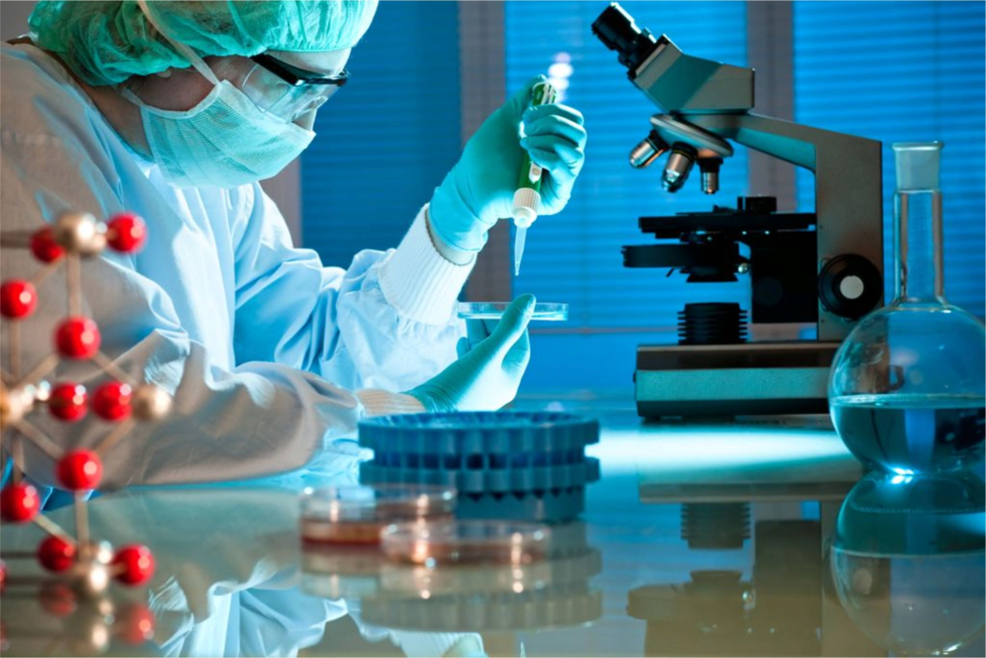
Благодарю за внимание

